Slide 1
Надежда Александровна Тэффи
Презентацию выполнила ученица 3 класса
МБОУ «Погорельская СОШ»Зубцовского района
Тверской обл. Асатрян Нвард.
под руководством учителя начальных классов
Черкуновой Е. Б.
Р

Slide 2
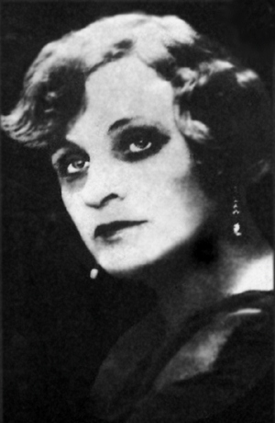
Тэффи Надежда Александровна Настоящая фамилия — Лохвицкая. Это русская писательница и поэтесса.
Тэффи – это псевдоним.

Slide 3
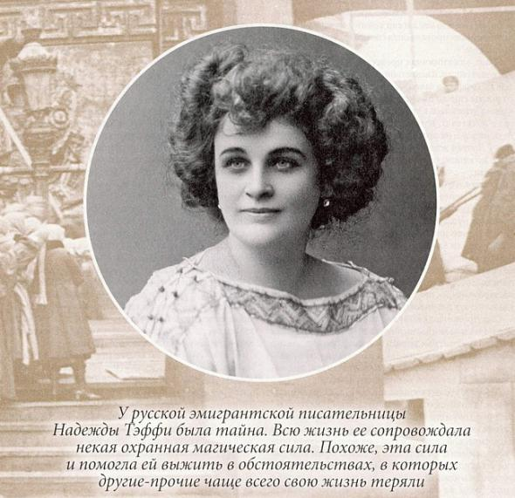
Родилась 1872 в Санкт-Петербурге.

Slide 4
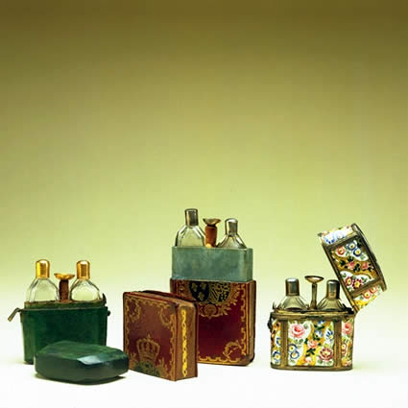
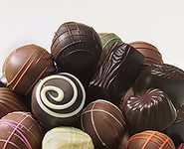
Надежда Тэффи вспоминала: «Я родилась в Петербурге весной, a наша петербургская весна весьма переменчива: то сияет солнце, то идёт дождь. Поэтому и у меня … два лица: смеющееся и плачущее». Её известность была столь широка, что появились духи «Тэффи» и конфеты «Тэффи».

Slide 5
Надежда Тэффи любила писать юмористические рассказы.
Она всегда соединяла юмор
с грустью….

Slide 6
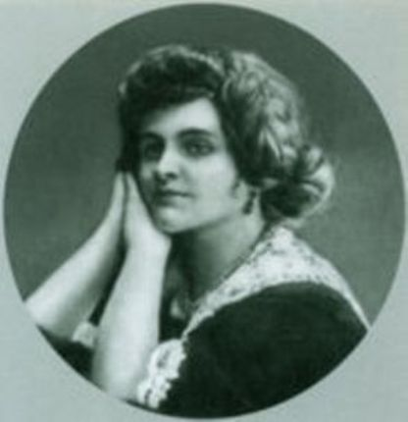
Она сочиняла и веселые, лукавые песенки, придумывала к ним музыку и пела под гитару.

Slide 7
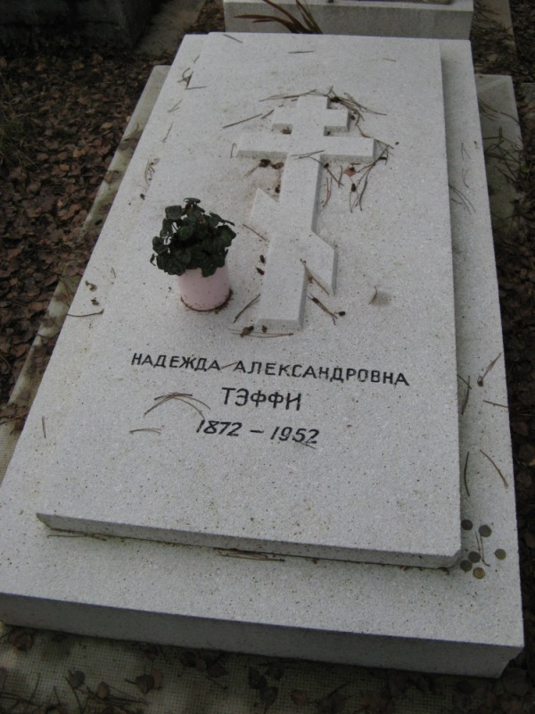
Надежда Тэффи прожила 80 лет.
Умерла Тэффи в Париже в 1952.

Slide 8
Спасибо за внимание!

